Slide 1

加油项目——5月复盘

Slide 2
5月目标完成情况
订单量目标：最后一周日均1000单
完成情况：日均998单，目标完成度99.8%；（4月目标完成度：72%）
充值目标：5月底累计充值50万
完成情况：充值29万，目标完成度58%；
3. 拉新目标：5月新开首单司机数 2000 个
完成情况：5月新开首单司机数4028个，目标完成度201.4%；（4月目标完成度：61%）

Slide 3
拉新情况拆解
拉新指标拆解
5月司推司情况
推荐人数 339人
人均拉新量 1.4，是上月2倍
5月拉新基本依赖市场团队线下主动拉新，占拉新总量的95%；
金华拉新增长明显

Slide 4
订单指标拆解
日订单指标拆解

Slide 5
油站维度拆解
1、油站订单拆解
；

Slide 6
5月重点运营动作
单站营销功能
利用单站营销功能，重点突破核心油站，对油站单量偏少的订单作用明显；

Slide 7
5月重点运营动作
用户生命周期运营——拉新券
对于沉没核心司机采用电话促活配合8元加油券效果显著，转化率达到70%

Slide 8
5月重点运营动作
用户生命周期运营——促活券
金华的策略券使用率高于上海，但是唤醒后的留存质量不如上海

Slide 9
5月重点运营动作
分享红包
司推司口子没有打开，分享领券的主要人群是小范围的一群活跃司机，相互分享领券，没能触及更多的新司机

Slide 10
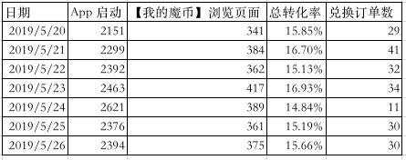
5月重点运营动作
魔币——总体概况
1.App内数据(数据范围：以上周5.20~5.26为例)：
2.以上周(5.20~5.26为例)数据看，一周魔币兑换订单数量：207，日均29.57单，实际使用：195订单，实际加油券价值1050元，日均27.86单，日均支出150元，平均每单补贴5.38元
3.兑换券过期未使用占比8%

Slide 11
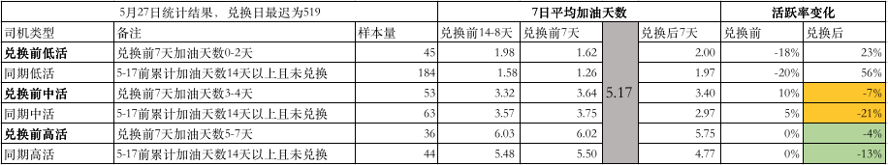
5月重点运营动作
魔币——业务分析
由于未进行ABtest，并且同期内有各种召回策略券、找油网降价活动，暂时无法从数据上定义魔币对大盘订单数量的影响。尝试从以下2个点验证魔币业务的数据情况：
a.以2019.5.17作为时间节点，分析兑换与未兑换用户前后加油订单平均值的变化：可看出在中度活跃和高度活跃司机中，兑换过的用户的衰减度会略优于未兑换过的

Slide 12

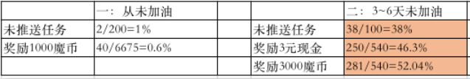
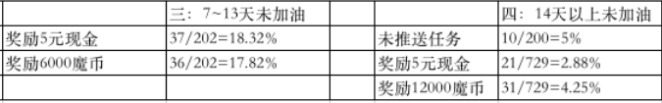
5月重点运营动作
魔币——业务分析
b.进行了2期加油任务测试：
一期：仅第二对照组的数据表现，加油任务和魔币起到正向作用。由于样本量较小，数据参考性有限
二期：魔币任务未能刺激用户完成加油(奖励魔币和未推送任务无明显差异)

Slide 13
5月重点运营动作
魔币——用户调研
直接用户调研：联系14位司机，有效沟通5位，所有司机表示知道魔币是什么，但其中4人对“订单实付100才发魔币”这个规则并不清楚，其中一位清楚规则的，比较喜欢目前兑换加油券的运营模式
周五会员日兑换情况：魔币上线3周，每个周五会员兑换数量约为其他日的1/4，实际使用量也约为其他日的1/4；因为用户认为周五会得到会员日券，所以3/4的用户在周五不去使用魔币兑换加油券。从周五数据变化，可认为用户对于魔币兑换和会员日都是形成双向认知的

Slide 14

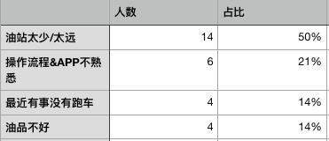
油卡司机不加油原因分析
不加油top原因
客服侧策略
1、添加客户微信发送操作流程
2、微信搜集客户经常加油的油站以及对应价格，聚焦到详细位置，
3、客户反馈船厂路油品不好，目前已经反馈找油让油站出具油品合格证书等相关凭证

Slide 15
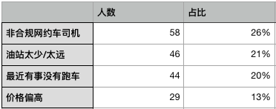
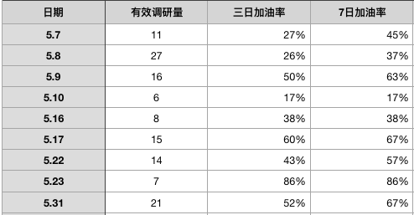
核心司机流失原因分析
流失top原因
沉默核心司机转化
流失原因分析
1、私家车、兼职滴滴司机开始使用魔急便，这些人群具有不稳定性
2、油站在上海各区分布不均匀，大部分油站相对较偏远，不便利
3、有事无法出车，不排除是保养、回老家等特殊情况
4、没有优惠券情况下价格没有明显优势。

Slide 16
业务问题及突破方向
业务问题：
1. 油价毛利：1.1%，目前的毛利空间不可持续；
拉新成本：40元/人，需要用户产生18单以上订单才可以弥补回拉新成本；
业务突破方向：
1. 维持业务基本盘，控成本；
找到更大毛利空间的供油渠道；
在毛利空间的基础下，拓展订单规模；
转化拉新方式，通过租赁公司充值模式降低拉新成本。

